Slide 1





OPTATIVA II
MARKETING
FACULTAD DE CIENCIAS AGROPECUARIAS, TÉCNICAS Y ECONÓMICAS
PROGRAMA CICLO CORTO AUDITORÍA
MSc. Beatriz Fernández Pérez
2CURSO: 2026/2027

Slide 2
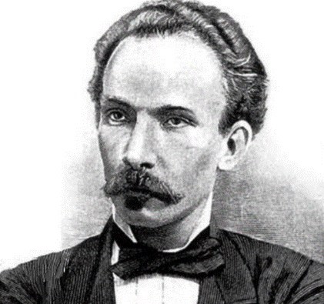
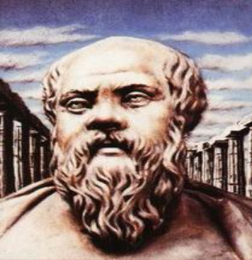
“El que no enseña, el que no anuncia, el que no ofrece, no vende. Nadie compra lo que ignora”.
(Martí, J. La América, N.Y. Abril, 1884).
“Yo no puedo enseñarles nada, solo puedo ayudarles a buscar el conocimiento dentro de ustedes mismos: lo cual es mucho mejor que traspasarles mis conocimientos”
SÓCRATES

Slide 3
CONFERENCIA No. 3
Tema III: Las variables del marketing mix
Título: El producto
Sumario:
Producto(definición, clasificación de bienes y servicios, niveles y ciclo de vida)
Empaque , envase y embalaje
Marca y branding
Etiqueta

Slide 4
Objetivos
Explicar qué es un producto y las principales clasificaciones de los mismos.
Explicar los elementos constitutivos de los productos.
Explicar qué es el ciclo de vida de un producto y las etapas en que puede dividirse.

Slide 5
Mezcla de marketing: ¿ Qué incluye cada variable?
El producto: Producto en si, marca, empaque, etiqueta, calidad, imagen, estilo, olor, su forma y su ciclo de vida.
Los precios: Costo más un margen de utilidad y estrategias.
La plaza o distribución: Lugar donde se expende, canales que se emplean para comercializar el producto y los intermediarios.
La promoción o comunicación: Herramientas que comunican al cliente sobre el producto. Incluye la publicidad, la promoción y las relaciones públicas.

Slide 6
Marketing mix
El propósito del Marketing es hacer superflua la venta”. Ahí está la esencia de las variables; las personas compran por la necesidad de obtener una cualidad de algo, (Producto), porque el precio es atractivo (Precio), porque le resulta cómodo el lugar donde accede a realizar la compra (Plaza) o porque se ha convencido a través del mensaje que le llega de un producto que es ese el que necesita y desea y no otro. (Comunicación).
P. Drucker

Slide 7
Producto. Definición
Cualquier cosa que se pueda ofrecer a un mercado para atraer la atención, para su adquisición, su empleo o su consumo, que podría satisfacer un deseo o una necesidad. El concepto producto incluye todos los bienes y servicios que se puedan vender.
Kotler, P (2012)..
El producto es un conjunto de atributos que el consumidor considera que tiene un determinado bien para satisfacer sus necesidades o deseos.
Bonta, P. y Farber,

Slide 8
Servicio. Definición
Un servicio es una “actividad, beneficio o satisfacción que se ofrece por la venta, que básicamente es un intangible y no tiene como resultado la posesión de algo”
(Kotler, 2012, p.224).
“Una actividad económica que implica desempeños basados en tiempo que buscan obtener o dar valor a cambio de dinero, tiempo y esfuerzo sin implicar la trasferencia de propiedad”
(Lovelock Christopher)

Slide 9
Producto
Todo producto es un conjunto de atributos o características.
Los productos no se compran por lo que son, sino por las soluciones que aportan.
Productos diferentes pueden responder a una misma necesidad.
Un mismo producto puede responder a necesidades diferentes.

Slide 10
Calidad
Para el marketing la calidad del producto se relaciona con los atributos que el consumidor percibe y valora como importantes en su decisión.
Si por ejemplo conseguimos que el televisor que fabricamos se encienda en un segundo en vez de dos hemos obtenido una impresionante mejora desde el punto de vista técnico y medido en tiempo de encendido.

Slide 11
Atributos
El producto presenta múltiples atributos físicos, psicológicos e incluso el consumidor asocia aspectos sociológicos a los productos.
A partir de los atributos el consumidor forma una imagen además de darle personalidades y a través de las distintas marcas que se encuentran en la mente del consumidor se crea el posicionamiento, no obstante lo que mas interesa a una empresa en base a su producto son las percepciones, lo que el consumidor percibe de una marca y la construcción mental que realiza en su cerebro.

Slide 12
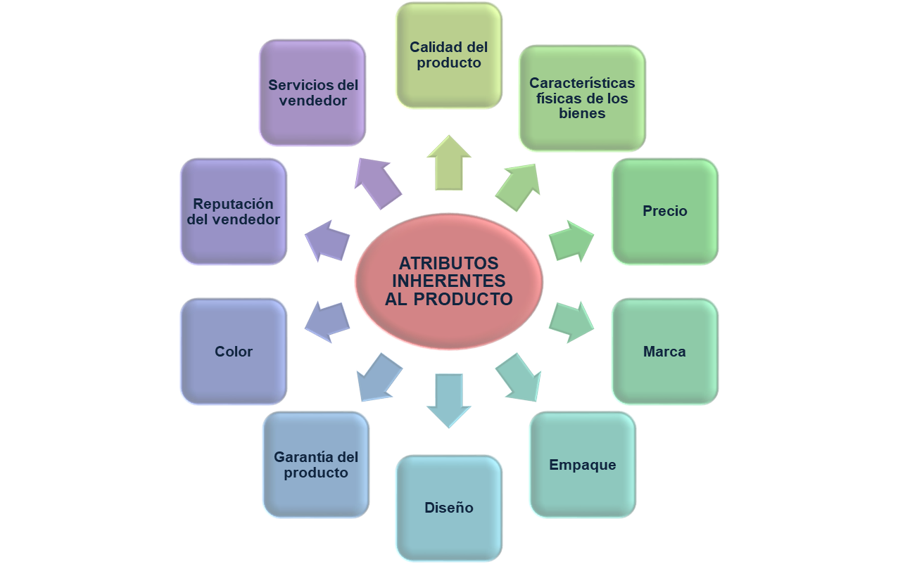
Atributos del producto

Slide 13
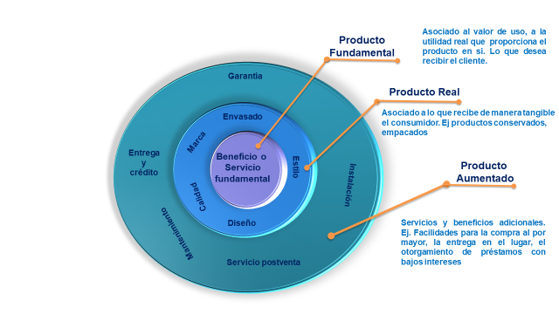
Niveles del producto

Slide 14
Niveles del producto
Nivel | Descripción | Ejemplo
Central o Fundamental | Es el beneficio o servicio fundamental para el cliente. | Un auto sirve para satisfacer la necesidad de transportación.
Real | Se definen las características, marca, diseño, nivel de calidad, envase/ empaque, etiqueta. | Un auto tiene un cierto diseño, tamaño, sistema de frenado, color de carrocería, una marca.
Aumentado | Son los servicios y beneficios adicionales como instalación, entrega, crédito, garantías, servicio post venta. | Un auto ofrece una garantía (en número de años o kilómetros recorridos, lo que ocurra primero), financiamiento a los compradores, servicio de mantenimiento de agencia, dependiendo de los kilómetros recorridos.

Slide 15
Los productos y servicios se dividen en 2 grandes categorías: productos de consumo, y productos de negocios o industriales
Producto de Consumo: artículo que un consumidor final adquiere para su uso personal.
Conveniencia | Bien de consumo que suele adquirirse con frecuencia, de inmediato y con un mínimo esfuerzo de comparación y de compra. Ejemplo: periódicos, leche, tortillas, pañuelos desechables.
De compras | Bien de consumo que el cliente, en el proceso de selección y compra, por lo regular compara, en términos de conveniencia, calidad, precio y estilo. Ejemplo: colchón, ropa, equipo de sonido.
De especialidad | Bien de consumo con características o identificación de marcas únicas, por el cual un grupo significativo de compradores está dispuesto a realizar un esfuerzo de compra especial. Ejemplo: computadora; automóvil, refrigerador.
No buscados | Bien de consumo que el consumidor no conoce, o que conoce, pero normalmente no piensa comprar. Ejemplo: seguro de gastos médicos, enciclopedias.
Producto de negocios o industrial: producto comprado por personas y organizaciones para un procesamiento posterior o para utilizarse en las actividades de un negocio. Se relaciona con materias primas, equipo y maquinaria, partes componentes, materiales, suministros, servicios industriales.

Slide 16
Línea y gama de productos
Concepto | Descripción
Producto individual | Versión específica de un producto, el cual puede designarse como una oferta diferente entre los productos de una organización.
Gama de productos | Incluye a todos los productos individuales que comercializa una organización.
Línea de productos | Grupo de productos individuales estrechamente relacionados.
Amplitud de la mezcla de productos | Número de líneas de productos que ofrece una organización.
Profundidad de la línea de productos | Número de artículos de una línea. (Chico, mediano, grande )

Slide 17
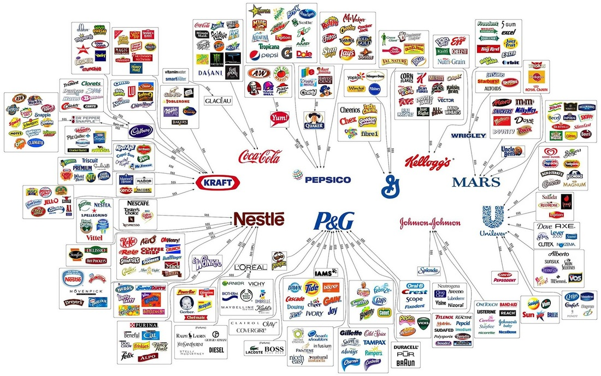
Línea y gama de productos. (Ejemplo)

Slide 18
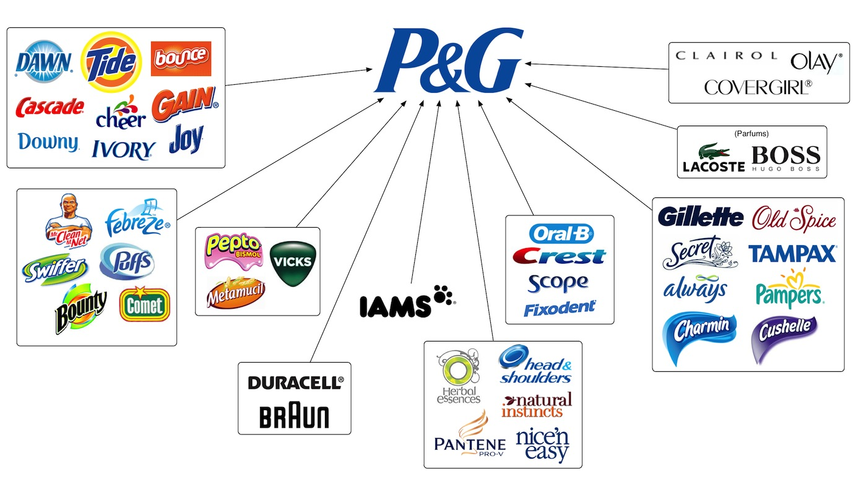
Línea y gama de productos. (Ejemplo)

Slide 19
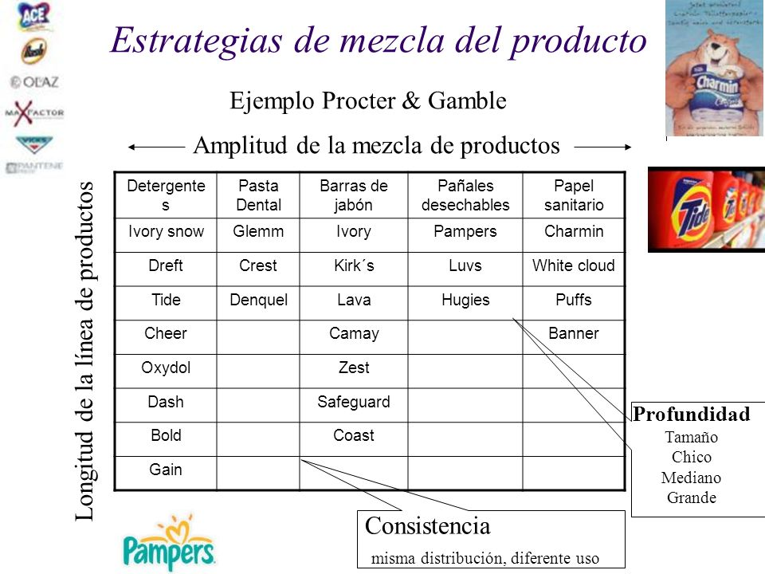
Línea y gama de productos. (Ejemplo)

Slide 20
Ciclo de vida de un producto
De forma similar a la vida de un ser vivo, los productos pasan por diferentes fases en el ciclo de vida de un producto y existen lineamientos generales sobre el producto mismo, su precio, distribución y promoción dependiendo de la fase donde se encuentre.
Muchas empresas invierten meses o incluso años desarrollando nuevos productos de forma que hay pérdidas antes de lanzarlos al mercado.
Si el producto es bien aceptado empezará a crecer en ventas y llegará un punto en que se empiece a tener utilidades.
Es probable que pasen muchos años en etapa de madurez antes de que llegue a su declive. Para los mercadólogos es vital tomar las mejores decisiones.

Slide 21
Ciclo de vida de un producto
El cambio en las condiciones económicas y las modificaciones que hacen los competidores en sus productos, aunado a las nuevas etapas de interés en los gustos y preferencias de los consumidores y sus necesidades, explica los cambios y transformaciones de los productos y esto lleva al concepto del ciclo de vida del producto.
Este concepto surge por la existencia de productos que tienen diferentes etapas en las ventas, afectados por la tecnología y por la limitación de su vida útil.

Slide 22
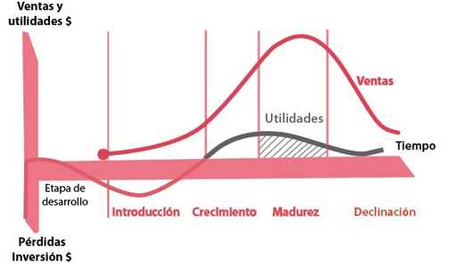
Ciclo de vida de un producto

Slide 23
Ciclo de vida de un producto
1.DESARROLLO DEL PRODUCTO: inicia con una idea innovadora que es llevada a la creación y se desarrolla con todo su potencial. En esta fase, por ende, las ventas son nulas a diferencia de los costes para la inversión que hace la empresa y que va en aumento paulatinamente hasta su lanzamiento.
2.LANZAMIENTO O INTRODUCCIÓN: en esta fase se presenta un periodo bajo en ventas tras el lanzamiento del producto al mercado. Prácticamente los beneficios son nulos dados los altos gastos desembolsados por la empresa para la creación del nuevo producto.

Slide 24
Ciclo de vida de un producto
3.CRECIMIENTO: éste se logra gracias a la aceptación del nuevo producto en el mercado; después de esta fase se comienza a vislumbrar un aumento en los beneficios para la empresa.
4.MADUREZ: aquí el producto no experimenta un incremento exponencial en ventas en el mercado, sino que se para por un periodo de ralentización del crecimiento de las ventas. Esto se debe a la aceptación del producto por la mayor parte de los compradores potenciales. Es aquí donde los beneficios comienzan a estabilizarse, sólo si el área de mercadotecnia es capaz de defenderlos de los productos de la competencia.

Slide 25
Ciclo de vida de un producto
5.DECLIVE: como su nombre lo dice, es cuando el producto cae debido a las pocas ventas y beneficios que genera tanto para el cliente como para la empresa.
Cada producto puede pasar por el ciclo de vida completo, sin embargo, hay casos donde se pueden observar cómo después del lanzamiento el producto decae; otros permanecen varios años en la etapa de madurez gracias a la buena promoción y reposicionamiento desarrollada por el área de mercadotecnia.

Slide 26
Ciclo de vida e indicadores económicos
El ciclo de vida del producto tiene una relación directa con algunos indicadores económicos, por ejemplo, el punto de equilibrio que señala los costos fijos y variables se igualan a las ventas, es decir, el instante en que no existen utilidades ni perdidas, anuncia el tiempo en que el producto deja la introducción e inicia la madurez.

Slide 27
Características de cada etapa
Factor | Introducción o Lanzamiento | Crecimiento o desarrollo | Madurez | Declive
Ventas | Bajas | Aumentan | Máximas | Decrecen
Costos | Alto costo por cliente | Costo promedio por cliente | Bajo costo por cliente | Bajo costo por cliente
Utilidades | Negativas | Aumento | Altas | Bajas
Competidores | Pocos | Crecen | Estable | Decrecen
Tipo de consumidor | Innovador | Adoptadores tempranos | Mayoría media | Rezagados
Objetivos de mercadotecnia | Crear conciencia y prueba del producto | Incrementar al máximo la participación de mercado | Incrementar al máximo las utilidades, pero defendiendo la participación de mercado | Reducir gastos y sacar el mayor provecho de la marca
 |  | Factor
Producto | Producto básico | Extensión de producto | Diversificar marca y modelos | Descontinuar productos débiles
Precio | Costo + margen | Precios de penetración | Precios que igualen o mejoren la competencia | Recortar precios
Plaza | Selectiva | Intensiva | Más intensiva. | Selectiva
Promoción | Informar sobre el producto | Informar sobre el producto | Comparativa | Recordación

Slide 28
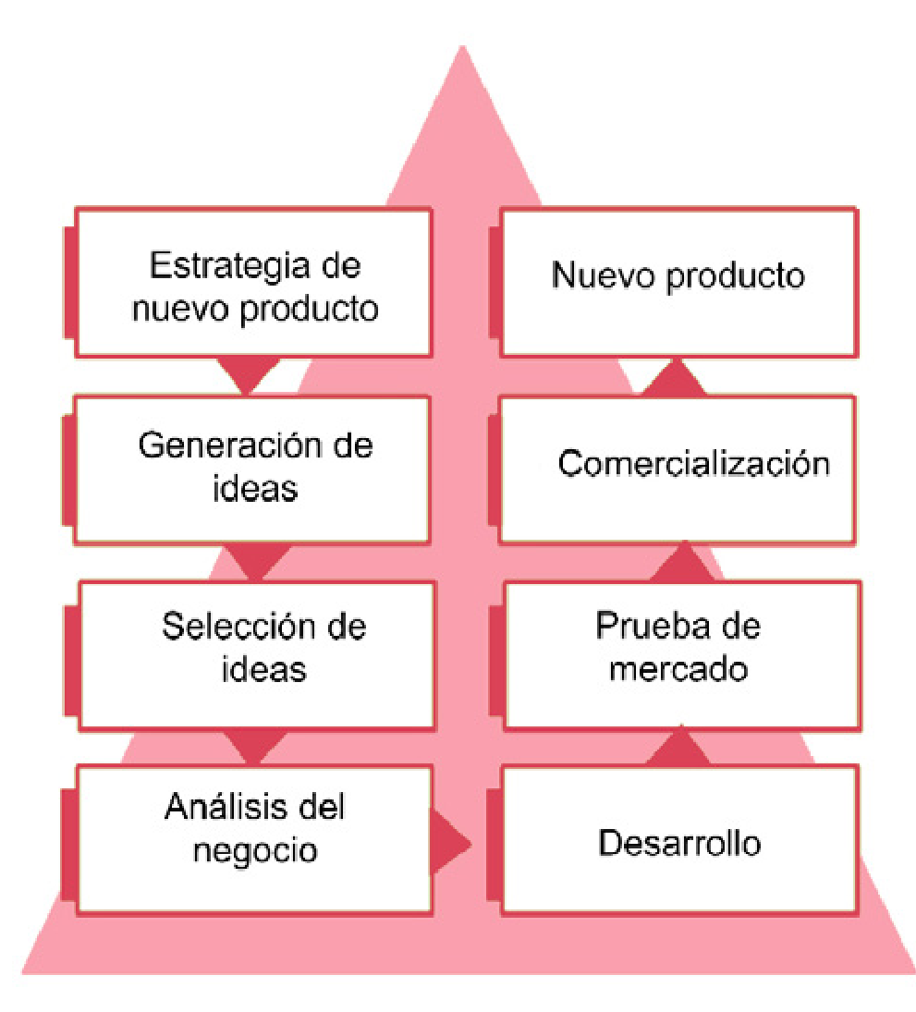
El proceso de adopción de un nuevo producto
Muchas organizaciones, en diferentes industrias, enfocadas en las necesidades y deseos de sus compradores, llevan a cabo un proceso de desarrollo de nuevos productos para ser competitivos.
Lamb (2018) sostiene que los nuevos productos son importantes para mantener el crecimiento, aumentar los ingresos y utilidades, y reemplazar los productos obsoletos en las organizaciones.
Muchas corporaciones cuentan con sus propios laboratorios o centros de desarrollo de productos, lo que les proporciona una ventaja competitiva.

Slide 29
Freno al desarrollo de los NP
Escasez de buenas ideas en algunas áreas.
Mercados fragmentados (Intensa competencia).
Limitaciones sociales y de gobierno (seguridad del consumidor, respeto a la ecología, al ambiente).
Alto costo en el desarrollo de los NP (muchas nuevas ideas mueren en el proceso).
Escape de capitales.
Tiempos de desarrollo más corto.
Ciclos de vida de los productos cada vez más cortos (copia cada vez es más rápida, imitación)

Slide 30
Empaque, envase y embalaje
El envase es el recipiente primario que está en contacto directo con el artículo mientras que el empaque es el recipiente secundario que puede comunicar muchas cosas al consumidor final.
Hay mercancías que usan simultáneamente envase-empaque para ser comercializadas
El embalaje se considera el empaque de transportación o logística. También es conocido como el envase de distribución y es un material que permite agrupar varios envases primarios o secundarios, con el fin de unificarlos, protegerlos y facilitar su manejo, almacenamiento, transporte y distribución.

Slide 31
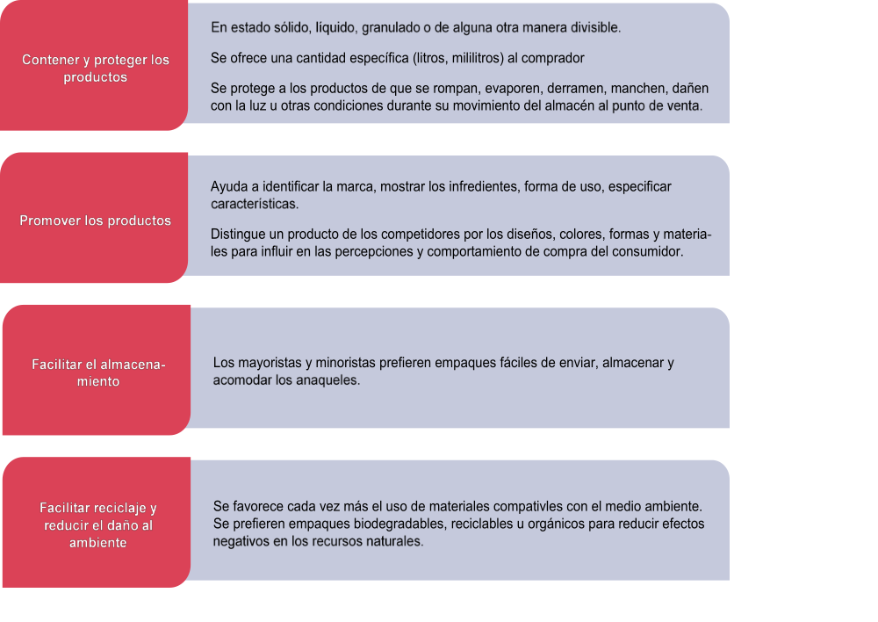
Funciones del empaque, envase y embalaje

Slide 32
Marca y branding
La marca es un activo intangible muy importante para las organizaciones. Se define como “nombre, término, símbolo, diseño o combinación de todo lo anterior, que identifica los productos de una empresa y los diferencia de los de sus competidores” (Lamb, 2018, p. 297).
Un nombre de marca o marca nominal es la parte de la marca que se puede expresar con palabras, que se pronuncia, e incluye letras (GM, P&G, YMCA); mientras que los elementos de una marca que no es posible pronunciar se conocen como isotipo o símbolo de marca (como la paloma de una marca de tenis).

Slide 33
Marca y branding
El término en inglés branding, que en español se traduciría como estrategia de marca, tiene 3 propósitos principales:
Ayudar a que el producto sea identificable entre los competidores
Venta reiterada por parte de los consumidores
Vender nuevos productos.
Las organizaciones que tienen consumidores que muestran lealtad a la marca son los que les ayudan a tener ventas reiteradas y la identidad de la marca es esencial para desarrollar la lealtad en los consumidores.

Slide 34
Estrategias de marca
Marca de fabricante | Empresas que manufacturan productos a los que les asignan una marca. Ejemplo: Grupo Bimbo tiene marcas como Marinela, Tía Rosa. Ricolino, Sara Lee, Barcel, Oroweat, entre otras.
Marca privada (marca de tienda o marca propia) | Nombre de una marca propiedad de un mayorista o minorista y pueden incluir diferentes categorías de productos. Ejemplo: Walmart México tiene la marca Great Value o Nuevo Grupo La Comer a Golden Hill’s.
Marca individual | Corporaciones con diversas líneas de productos usan distintos nombres de marca para diferenciarlos entre sí y los competidores. Ejemplo: P&G tiene líneas de producto como cuidado del bebé, femenino, del cabello, oral o de la ropa. En la línea de cuidado de la ropa tiene las marcas Ariel, Tide, Bounce, Cheer, Downy Dreft.
Marcas de familia | Organizaciones que comercializan distintas líneas de productos usando la misma marca. Ejemplo: Sony incluye radios, televisores, estéreos y otros productos de electrónica.
Marca conjunta o cobranding | Dos o más nombres comerciales de marca en un producto o su empaque. Ejemplo: Starbucks se asoció con Pepsi Co para embotellar, distribuir y vender Starbucks Frappuccino.

Slide 35
Etiqueta
Si un producto está mal empacado o está presentado en tamaños no adecuados o si las etiquetas no son atractivas ni informativas, los consumidores no lo comprarán.
Una etiqueta bien diseñada será un fuerte vendedor en el anaquel y la razón es que es el primer contacto con el consumidor. El objetivo es atraer la atención de los consumidores potenciales para vender por sí misma el producto en el que está adherida.

Slide 36
Etiqueta
Las etiquetas sirven para:
Identificar el producto y a su fabricante: al indicar la categoría de producto de que se trate (detergente para ropa, galletas, perfume, mostaza, por ejemplo) y quién lo fabrica e incluso quiénes se encargan de comercializarlo.
Describir el producto y sus usos: al especificar el sabor, color u otra característica, contenido, modo de uso, fecha de elaboración y caducidad (si aplica), ingredientes, teléfono de contacto, código de barras.

Slide 37
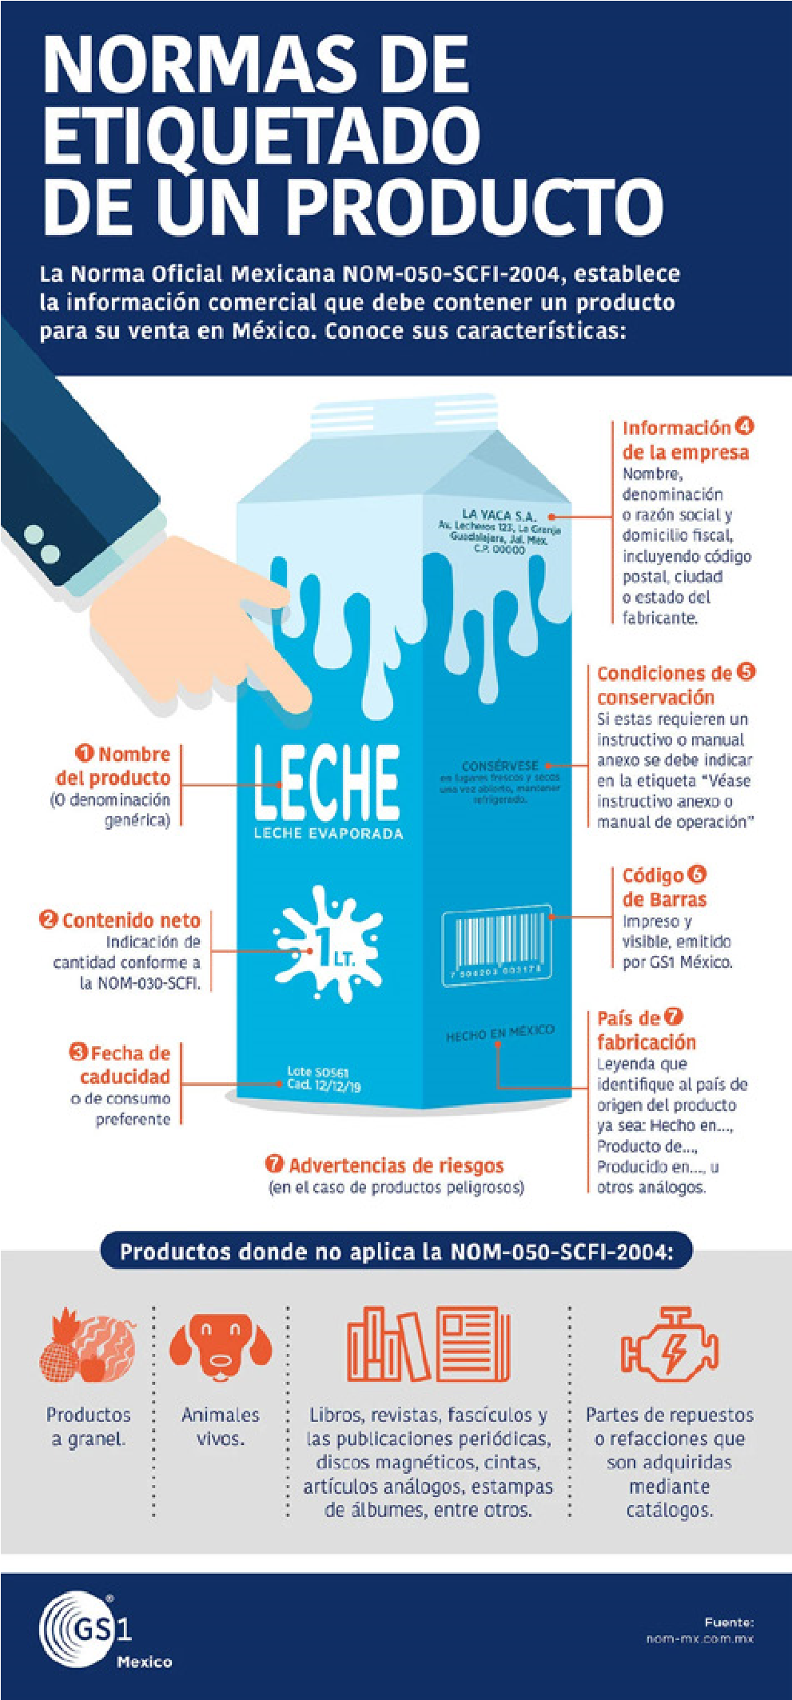
Etiqueta
Al igual que los envases y empaques, las etiquetas cumplen una función importante ya que tienen que ver con la promoción del producto y, sobre todo, con la información sobre sus características para permitirle al consumidor saber qué está comprando y tomar mejores decisiones ante la gran variedad de opciones que pueda tener disponibles.

Slide 38
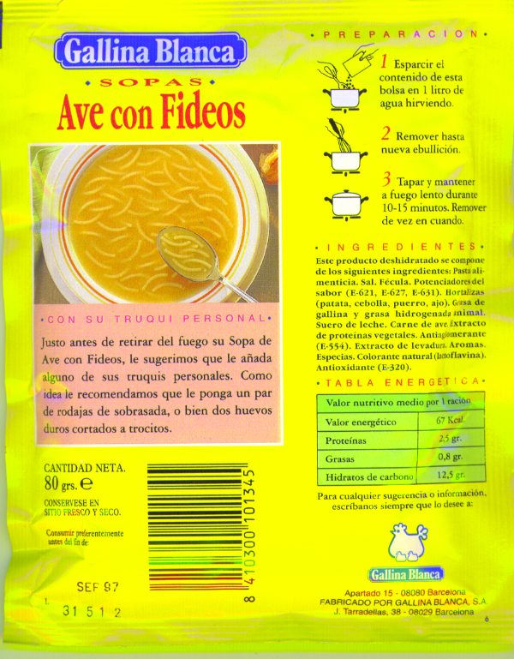
Etiqueta. Ejemplo
Nombre del producto tal y como se denomina en España
Modo de empleo
Cantidad neta (en litros, cl, ml para los productos líquidos y en gr o kg para los demás). También la cantidad neta escurrida si el producto lleva algún líquido. Con la letra ”e” el envasador certifica que el contenido declarado está dentro de los márgenes de error permitidos por las normas.
Lista de ingredientes por orden de importancia
Información
nutricional
Condiciones especiales de conservación
Nombre, razón social o denominación del fabricante o envasador y su domicilio
Fecha de consumo preferente o fecha de caducidad “consumir preferentemente antes del (o antes del fin de)...“. Si figuran en un sitio distinto del etiquetado debe indicarse su ubicación.
Lote de fabricación, precedido por la letra L

Slide 39
Etiqueta.
En Cuba la NC 108:2012 es el pilar fundamental para los alimentos preenvasados, bajo la supervisión del Instituto Nacional de Higiene, Epidemiología y Microbiología (INHEM).
Aquí se establece que la etiqueta debe ser veraz y contener al menos:
•Identificación: Nombre del producto, marca comercial (si procede) y lista de ingredientes en orden decreciente.
•Origen y fabricante: Nombre y dirección del fabricante, envasador o importador, así como el país de origen.
•Contenido: Contenido neto en unidades del sistema métrico (peso o volumen).
•Trazabilidad: Número de lote y marcado de fecha (fabricación y vencimiento o “consumir preferentemente antes de”)
•Idioma: La información debe estar en español. Para productos importados, se exige la traducción del modo de empleo y precauciones; el resto puede estar en otro idioma comprensible (inglés o francés).

Slide 40
Código de barras
Estándar de comunicación internacional desarrollado para identificar automáticamente artículos cualquiera que sea su origen y destino. Su lectura mediante un escáner permite la instantánea identificación y cesión de información incorporada en el mismo.
AECOC / SISTEMA EAN
Asociación Española de Codificación Comercial / European Article Numbering
En Cuba el uso del código de barras está regulado por una Resolución Conjunta del MINCIN y el MICEX (2001), que establece el registro obligatorio de productos mediante el sistema EAN/GTIN.
Código EAN-13
Prefijo Nacional
(EAN)
8 412345 678905
Dígito de Control
Propietario de la marca
(AECOC)
Artículo
(Propietario de la marca)

Slide 41
Bibliografía Básica
BÁSICA
•Kotler, P., & Armstrong, G. (2012). Marketing. Pearson.
•Lovelock, C, y Wirtz, J. (2009). Marketing de servicios. personal, tecnología y estrategia. 6ª. Ed. México: Pearson Educación. ISBN: 978-970-26-1515-6
COMPLEMENTARIA
•Kotler, P. (2001). Dirección de Mercadotecnia, Análisis, Planeación, Implementación y Control. 8ª. Ed. México: Pearson Educación.
•Kotler, P. y Keller, K. (2012). Dirección de Marketing. 14ª. Ed. México: Pearson Educación. ISBN: 978-607-32-1245-8

Slide 42
CONCLUSIONES
Un producto es cualquier cosa que se ofrece a los compradores para su atención, adquisición, uso o consumo y que podría satisfacer una necesidad o deseo; se refiere tanto a bienes materiales como intangibles. Un servicio es una actividad, beneficio o satisfacción que es intangible y no tiene como resultado la posesión de algo.
Los mercadólogos toman decisiones en función de 3 niveles de producto: a) central (beneficio o servicio fundamental); b) real (marca, diseño, calidad, envase/empaque); c) aumentado (garantía, servicio post venta, crédito, entrega).
Los productos se dividen en productos de consumo y de negocios o industriales.

Slide 43
CONCLUSIONES
En el ciclo de vida de un producto se puede identificar la utilidad y ventas que genera un producto, el mismo consta de 4 etapas.
El envase es el recipiente primario que está en contacto con el producto mientras que el empaque es el recipiente secundario o de mercadotecnia y el embalaje es el de logística.
El envase-empaque tiene como funciones: a) contener y proteger los productos; b) promover los productos; c) facilitar el almacenamiento; d) facilitar reciclaje y reducir el daño al ambiente.
La marca puede ser un nombre, término, símbolo, diseño o combinación de todo lo anterior.

Slide 44
CONCLUSIONES
El branding consiste en dotar a los productos y servicios con el poder de una marca y se lleva a cabo a través del diseño e implementación de programas y actividades de mercadotecnia para construir, medir y administrar el valor de la marca.
La etiqueta es parte integral de cualquier empaque y el objetivo es atraer la atención de los consumidores y las principales funciones son promover el producto e informar al consumidor.

Slide 45
Preguntas de comprobación
Define ¿qué es producto y servicio?
Mencione lo niveles del producto
Mencione las fases del ciclo de vida de un producto y explique cada una de ellas.

Slide 46
Estudio Independiente
I. Contesta las siguientes preguntas.
Define ¿qué es producto y servicio?
¿Por qué se distingue entre producto central, real y aumentado en el área de mercadotecnia de las organizaciones?
¿Por qué se considera el proceso de decisión de compra del consumidor para distinguir entre los 4 tipos de productos de consumo?
¿Cuáles son las estrategias generales de producto, precio, plaza y promoción que se observan en un producto que está en la fase de crecimiento y madurez del ciclo de vida del producto?
¿Cuáles son las etapas del proceso de desarrollo de un nuevo producto?
¿Cuál es la diferencia entre envase, empaque y embalaje?
¿Cuál es la diferencia entre extensión de línea y extensión de marca?
¿Qué importancia tiene un lema publicitario (slogan) para una marca? Justifica tu respuesta.
¿Qué significa el término branding?
¿Cuáles son los tipos de posicionamiento de marca?

Slide 47

Motivación próxima clase:
En la próxima conferencia se definirá las 4P´s del marketing mix: Plaza

Slide 48


Saber investigar es un deber de todo estudiante universitario. Un verdadero universitario no es aquel que aprueba un curso y obtiene un título, sino aquel que se dedica a investigar. La vida universitaria es investigación. Quien no investiga vuelve sus conocimientos obsoletos en poco tiempo.
Casasola, W

Slide 49
OPTATIVA II
MARKETING
FACULTAD DE CIENCIAS AGROPECUARIAS, TÉCNICAS Y ECONÓMICAS
PROGRAMA CICLO CORTO AUDITORÍA
MSc. Beatriz Fernández Pérez
2CURSO: 2026/2027

